Slide 1
সবাইকে স্বাগতম

Slide 2
শিক্ষক পরিচিতি
মোছাঃ শারমিন আক্তার
সহকারি শিক্ষক
রামপুর টুবঘরিয়া সরকারি প্রাথমিক বিদ্যালয়
ঘোড়াঘাট ,দিনাজ পুর

Slide 3
পাঠ পরিচিতি বিষয় : প্রাথমিক বিজ্ঞান শ্রেণি : চতুর্থ পাঠঃ উদ্ভিদ ও প্রাণি পাঠের অংশঃ উদ্ভিদ ও প্রাণির মধ্যে পার্থক্য

Slide 4
শিখন ফলঃ 2.2.1 – উদ্ভিদ ও প্রাণির মধ্যে পার্থক্য নির্ণয় করতে পারবে ।

Slide 5
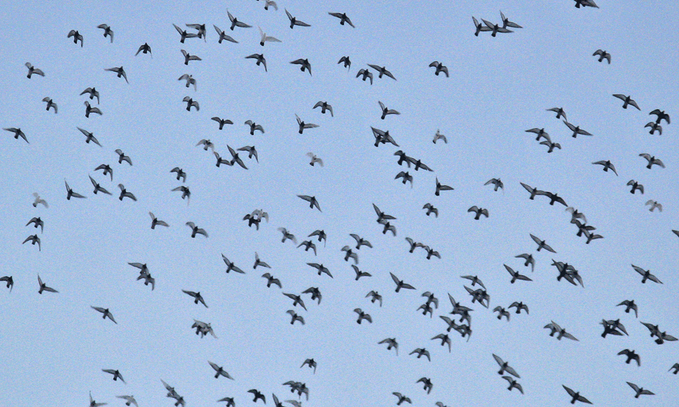

Slide 6
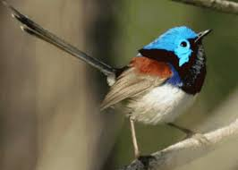
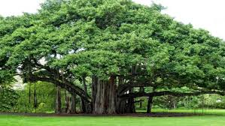
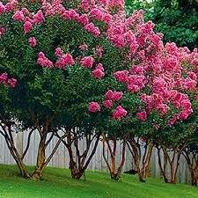
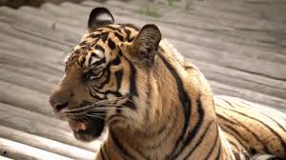
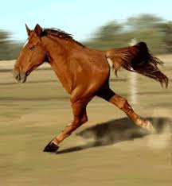
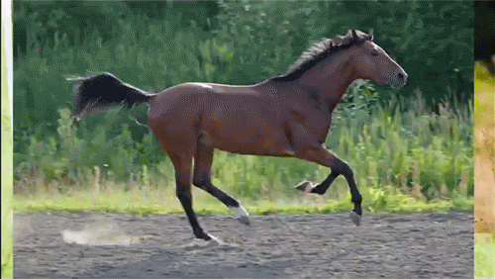
এসো কিছু ছবি দেখি

Slide 7
আজকের পাঠ
উদ্ভিদ ও প্রাণীর মধ্যে পার্থক্য

Slide 8
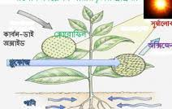
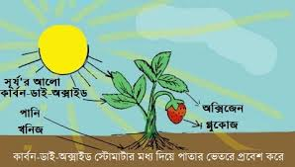
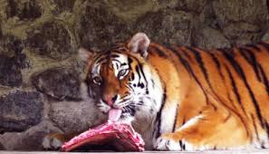
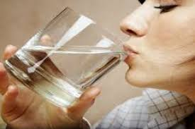
পার্থক্য গুলো মিলিয়ে দেখি
উদ্ভিদ তরল খাবার গ্রহন করে ।
প্রানি তরল, ,কঠিন ও সব ধরনের
খাবার গ্রহন করে ।

Slide 9
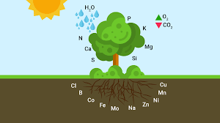
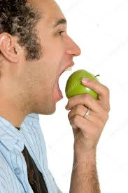
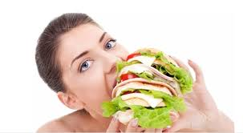
প্রাণি নিজের খাবার নিজে তৈরী করতে পারে না ।খাবারের জন্য উদ্ভিদ ও প্রাণীর উপর নির্ভরশীল ।
উদ্ভিদ সূর্যের আলোর সাহায্যে নিজের খাবার নিজে তৈরী করে ।

Slide 10
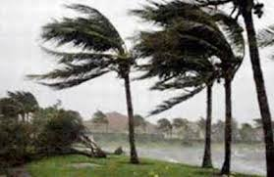
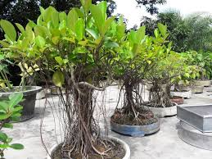
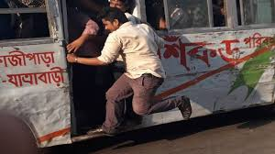
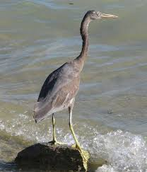
উদ্ভিদ এক জায়গা থেকে অন্য জায়গায় যেতে পারে না ।তবে পাতা ,কাণ্ড ,নড়া চড়া করতে পারে ।
প্রাণী এক জায়গা থেকে অন্য জায়গায় চলাচল করতে পারে ।

Slide 11
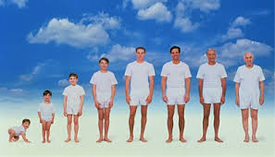
উদ্ভিদ মরা পর্যন্ত বৃদ্ধি পায় ।
প্রাণী নির্দিষ্ট একটা বয়স পর্যন্ত বৃদ্ধি পায় ।

Slide 12
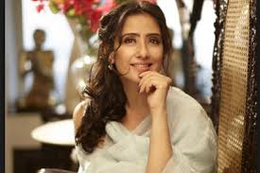
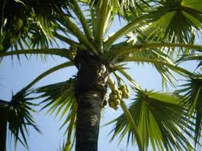
পাতা
কপাল
নাক
মুখ
ডাল
হাত
কাণ্ড
এদের কপাল ,নাক ,মুখ ,হাত ,পা রয়েছে ।
এদের পাতা, কাণ্ড ,শাখা, ডাল ,শিকড় রয়েছে।

Slide 13
দলীয় কাজ
ক দল
খ দল
উদ্ভিদের ৩ টি বৈশিষ্ট্য লিখ ।
প্রাণীর ৩ টি বৈশিষ্ট্য লিখ ।

Slide 14
এসো এবার বই খুলি ও পড়ি পৃষ্টা নং ১২ ।

Slide 15
মুল্যায়ন
১।উদ্ভিদের কি কি অঙ্গ রয়েছে ? খাতায় লিখ ।
২। প্রাণীরা কিভাবে চলাচল করে ? খাতায় লিখ ।

Slide 16
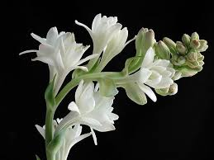
সবাইকে ধন্যবাদ

